Slide 1
Νεώτερη και Σύγχρονη Ιστορία του Βιβλίου
Μάθημα 7^{ο}

Slide 2
20^{ός} αιώνας
Φθηνές εκδόσεις
1910, Παρίσι = 5 εκατ. φύλλα εφημερίδων ημερησίως (πληθυσμός περ. 2,5 εκατ.)
  Le Petit Parisien = 1,5 εκατ. φύλλα ημερησίως
Πτώση κόστους ⇨ διάδοση προσωπικής κατοχής βιβλίων
Φθηνές σειρές βιβλίων σε όλη την Ευρώπη, συνεχίζουν παράδοση 19^{ου} αιώνα
  Reclam, Universal-Bibliothek (1867- )
  “Voor den Coupé” (Ολλανδία, 1893-1918)
  “Verdandis småskrifter” (Σουηδία, 1887-1920s, εκλαϊκευτικά επιστημονικά έργα)
  Arthème Fayard, Le Livre Populaire (1904)

Slide 3
Μαζική κυκλοφορία
Εποχή των μαζών, βιβλίο – μέσο μαζικής επικοινωνίας
Τεράστια κυκλοφορία “penny dreadfuls” (Groschenhefte, romans à quatre sous)
  Μέγεθος ζήτησης επιβάλλει αναζήτηση κειμένων σε άλλες χώρες
  Μεταφράσεις και διασκευές
  Παρόμοιες σειρές σε διάφορες χώρες
  FR: Journal des voyages et des aventures de terre et de mer (1877-1929)
  IT: Giornale illustrato dei viaggi e delle avventure di terra e di mare (1878-1931)
Δημοφιλείς οι σειρές με τον ίδιο ήρωα σε διάφορες περιπέτειες
Θρίλερ, γουέστερν, αστυνομικά, κλπ.
  Buffalo Bill series (NY, 1882 ?)
  Nick Carter series (NY, 1886)
  Lord Lister series (Βερολίνο, 1908)

Slide 4
Εκδότες (ΗΠΑ)
Έντονη συμμετοχή τραπεζικού κεφαλαίου
  1899, διάσωση Harper Brothers από J.P. Morgan
Εκδόσεις μετατρέπονται σε αμιγώς κερδοσκοπικές επιχειρήσεις
Μικρές, τοπικές εκδοτικές επιχειρήσεις γίνονται πολυεθνικοί κολοσσοί
Βασική πηγή κερδοφορίας, το σχολικό βιβλίο

Slide 5
Εκδότες (ΗΠΑ)
Νέα γενιά εκδοτών, πολλοί εβραϊκής καταγωγής. Ανοιχτοί σε νέους συγγραφείς και ρεύματα
  Benjamin Huebsch (1905): Maxim Gorky, James Joyce, D.H. Lawrence
  Alfred & Blanche Knopf (1915): ευρωπαϊκή πρωτοπορία
  Boni & Liveright (1917): Eugene O’Neill, Ezra Pound, John Reed

Slide 6


Συγγραφείς (ΗΠΑ)
Εμφάνιση και καθιέρωση σημαντικών Αμερικανών συγγραφέων
  Jack London, F. Scott Fitzgerald, Sinclair Lewis, Ernest Hemingway, Thomas Wolfe, Theodore Dreiser, Eleanor Porter
  International Copyright Act (1891)
Επαγγελματική οργάνωση χώρου
  1900, American Booksellers Association
  1901, American Publishing Association
Ανάπτυξη εθνικής αγοράς με επέκταση σιδηροδρομικού δικτύου και Λεσχών Βιβλίου
  1926, Book of the Month Club
  1929, πάνω από 100.000 μέλη

Slide 7

Cartoons
1889, La famille Fenouillard (FR)
Έντονη αμερικανική επιρροή
  Buster Brown (1902-1926)
  Felix the Cat (1931)
  Journal de Mickey (1934)
Γρήγορη ευρωπαϊκή αντίδραση
  Hergé, Tintin (Casterman, 1929)

Slide 8

Α΄ Παγκόσμιος Πόλεμος
(1914-1918)
Επιβολή δελτίου σε προμήθεια χαρτιού
Διακοπή διεθνούς εμπορίου
Βιβλία προπαγάνδας και πατριωτικά βιβλία από εμπορικούς εκδοτικούς οίκους
Εμπόδια σε κυκλοφορία πασιφιστικών τίτλων
Δωρεές και αγορά τόμων από Library War Service (ΗΠΑ) για αποστολή στο μέτωπο

Slide 9


Slide 10
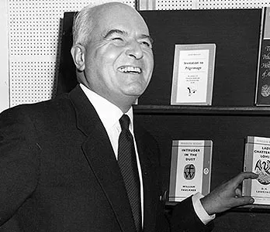
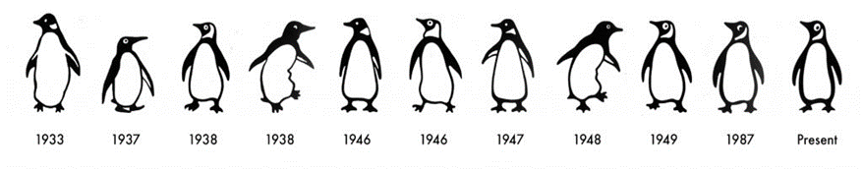
Βιβλία τσέπης
1935, Allen Lane, “Penguin Books” (αρχικά τμήμα Bodley Head)
1937, “Pelican Books” (non-fiction)
Ριζοσπαστικές καινοτομίες Lane σε στρατηγική marketing
  Πολύ χαμηλή τιμή (6 p.)
  Πολύ μεγάλος αριθμός αντιτύπων (αρχική εκτύπωση σε 20.000 αντ. με απόσβεση κόστους στα 17.500)
  Αντισυμβατικά σημεία πώλησης (π.χ. Woolworth’s)
Επιλογή συγγραφέων που συνδύαζαν λογοτεχνικό ταλέντο με ευρεία απήχηση (Mary Webb, Ernest Hemingway, Dorothy L. Sayers, κλπ.)
1945, “Penguin Classics”: 1^{ος} τόμος, Οδύσσεια (1 εκατ. αντίτυπα σε 15 χρόνια)

Slide 11

Βιβλία τσέπης
Στρατηγικές αγοράς μαζικής κατανάλωσης
Ανταγωνισμός
  1944, Pan Books (1965, 21 εκατ. αντ., James Bond = 6 εκατ.)
  1969, Penguin πρώτοι σε πωλήσεις (27 εκατ./έτος) αλλά επίσης Fontana (13 εκατ.), Corgi (13 εκατ.), Panther (9 εκατ.)

Slide 12


Το Casino Royale κυκλοφόρησε στις 13 Απριλίου 1953 στο Ηνωμένο Βασίλειο, σε σκληρόδετη έκδοση από τον Jonathan Cape με εξώφυλλο σχεδιασμένο από τον ίδιο τον Ian Fleming.
Ο Cape τύπωσε 4.728 αντίτυπα που πουλήθηκαν σε λιγότερο από έναν μήνα. Η ανατύπωση εξαντλήθηκε τον ίδιο μήνα όπως και η 3^{η} έκδοση σε πάνω από 8.000 αντίτυπα τον Μάιο 1954.
Χάρη στις υψηλές πωλήσεις, ο Cape πρόσφερε στον Fleming συμβόλαιο για τρία βιβλία. Τον Απρίλιο 1955, τα Pan Books το κυκλοφόρησαν σε χαρτόδετη έκδοση που πούλησε 41.000 αντίτυπα τον πρώτο χρόνο.

Slide 13
Λογοκρισία
1857, Obscene Publication Act (UK)
  1914, James Joyce, Δουβλινέζοι
1953, αθώωση Stanley Kauffmann, The Philanderer
  Εκτίμηση λογοτεχνικής αξίας έργου και όχι καταδίκη για μερικές τολμηρές σκηνές
1959, νέα Obscene Publication Act που εξαιρεί έργα με γνήσια λογοτεχνική αξία
1959, Lady Chatterley’s Lover κυκλοφορεί χωρίς περικοπές από Penguin με 3s 6d
  Θρίαμβος σε δίκη (1960)
  2 εκατ. αντίτυπα σε 6 εβδομάδες
  Ο Penguin μπαίνει στο Χρηματιστήριο

Slide 14
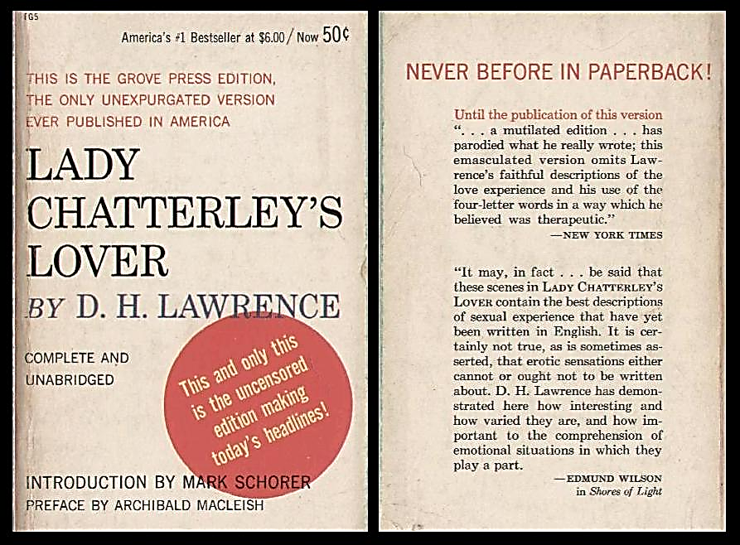

Slide 15
Διακίνηση
Φθηνό έντυπο και βιβλία τσέπης διακινούνται μέσω περιπτέρων και καπνοπωλείων
Βιβλιοθήκες παραμένουν σημαντικές μέχρι Β΄ Π.Π.
Ιδιαίτερη ανάπτυξη κατά τη διάρκεια της οικονομικής κρίσης του 1930
  1932, Γερμανία = 18.000 δανειστικές βιβλιοθήκες
Λέσχες βιβλίου (Book Clubs)

Slide 16
Δανειστικές βιβλιοθήκες
1931, το πρώτο bibliobus σε Manchester
Δημιουργία δανειστικών βιβλιοθηκών από ανθρακωρύχους σε Νότια Ουαλία (πάνω από 100 το 1934)
Αύξηση επισκεπτών βιβλιοθηκών και κάλυψης πληθυσμού
  1884-85, 23% πληθυσμού
  1913-14, 60%
  1934-35, σχεδόν 100%
Μεγαλύτερη ζήτηση κατά τη διάρκεια του Β΄ Π.Π.

Slide 17
Λέσχες βιβλίου
Καθοδήγηση σε λιγότερο έμπειρους αναγνώστες, χαμηλή τιμή
1905, Times Book Club
  Συνδρομητές σε εφημερίδα μπορούσαν να δανειστούν βιβλία από τη λέσχη ή να τα αγοράσουν με μεγάλη έκπτωση
ΗΠΑ: Book of the Month Club (1926), Literary Guild (1927)
  Τυπώνουν οι ίδιοι τα βιβλία τους

Slide 18
Λέσχες βιβλίου
Δημιουργία κύκλου αναγνωστών με παρόμοια γούστα
Αρχικά, υποχρέωση μελών να αγοράζουν κάθε τίτλο
Ελαχιστοποίηση ρίσκου υπερ- ή υπο-παραγωγής
Γαλλία, 1924 / Ολλανδία, 1937 / Ιταλία, 1960
Γερμανία, 1960 = 15 λέσχες βιβλίου με 5 εκατ. μέλη, 20% συνολικών πωλήσεων βιβλίων
  1990 = 6,5 εκατ. μέλη (Bertelsmann)
1970s = περιλαμβάνουν τίτλους άλλων εκδοτών σε χαμηλή τιμή. Μεγαλύτερη ποικιλία επιλογών
  Μέλη δεσμεύονται να αγοράζουν έναν ελάχιστο αριθμό τίτλων (π.χ. 1 ανά τριμηνία), δυνατότητα προμήθειας της “club selection”

Slide 19
Λέσχες βιβλίου
ΑΓΓΛΙΑ
1929, Book Society
  Μαζικές προμήθειες από εκδότες με μεγάλη έκπτωση
1936, Left Book Club
  Έκδοση πρωτότυπων έργων με διακριτά πορτοκαλί εξώφυλλα
  Ένας τίτλος ανά μήνα μόνο για μέλη, περιοδικό και ετήσια συγκέντρωση
  1939, 50.000 μέλη
1937, The Readers’ Union
  Ανατυπώσεις με μεγάλη έκπτωση
1968, άδεια σε Book Clubs από Publishers’ Association και Booksellers Association να κυκλοφορούν βιβλία για μέλη τους ταυτόχρονα με εμπορική έκδοση

Slide 20
Διαφοροποίηση εκδοτών
Διεύρυνση χάσματος μεταξύ ελίτ και λαϊκής κουλτούρας
Εμφάνιση Kulturverleger, του εκδότη που προασπίζεται την πολιτισμική αποστολή του
  Stephan Georg: Ibsen, Zola, Thomas Mann, Hermann Hesse, Arthur Schnitzler
  Kurt Wolff: Frantz Kafka
  Gallimard, Nouvelle Revue Française (1911)
  Editions de la Pléiade (Jacques Schiffrin, 1931). Εξαγοράζεται από Gallimard το 1933

Slide 21
Μεγάλη Ύφεση
1930
Παγκόσμια κρίση, κατάρρευση πωλήσεων
Μεγαλύτερη έμφαση σε marketing
Εντυπωσιακά εξώφυλλα
Βιβλιοθήκες σε εσωτερική διακόσμηση σπιτιών
Καθιέρωση Εορτών Βιβλίου
Αλλαγές σε όψη βιβλιοπωλείων: επιμελημένες βιτρίνες, νέα διακόσμηση, ελεύθερη πρόσβαση σε βιβλία
Ανταγωνισμός από λοιπά σημεία διάθεσης φθηνού εντύπου (κιόσκια σιδηροδρομικών σταθμών, πολυκαταστήματα, λέσχες βιβλίου, κ.ά.)

Slide 22
Β΄ Παγκόσμιος Πόλεμος
(1939-1945)
Διακοπή παγκοσμίου εμπορίου και εισαγωγών αγγλόφωνου βιβλίου σε κατεχόμενη Ευρώπη
Διώξεις και εξορία Εβραίων συγγραφέων
Ελλείψεις χαρτιού
Λογοκρισία αρχών Κατοχής

Slide 23

Κατοχή
Κατάσχεση εκδοτικών οίκων εβραϊκής ιδιοκτησίας (aryanisation)
  Calmann-Lévy, Ferenczi
Λογοκρισία και προπαγάνδα (Propaganda Abteilung)
1942, Vercors, Le silence de la mer, Les Editions de Minuit
1943-1944, Le Téméraire: Journal pour la jeunesse: 100-150.000 αντ.
Εκκαθαρίσεις μετά την Απελευθέρωση
  Robert Brasillach, Robert Denoël, Bernard Grasset

Slide 24
Β΄ Παγκόσμιος Πόλεμος
1943-1946, ειδικές εκδόσεις από Βρετ. και Αμερ. Υπηρεσίες Προπαγάνδας για διανομή σε κατεχόμενη Ευρώπη (Army Services Editions, ASE)
  Δωρεάν χαρτόδετα βιβλία για στρατιώτες κατά τη διάρκεια του πολέμου
  Χωρίς εξώφυλλο, σε σχήμα που να χωράει σε τσέπη στολής
  Εξοικείωση με μικρό σχήμα και χάρτινο δέσιμο

Slide 25
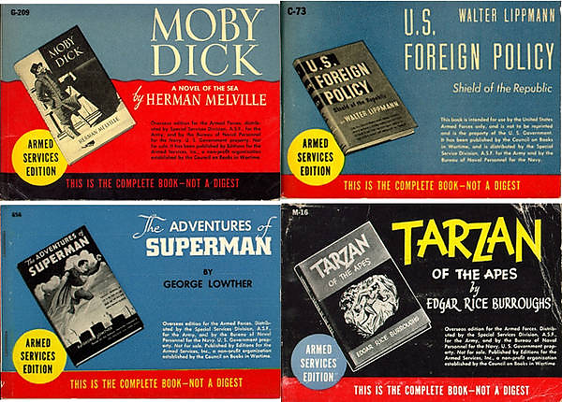

Slide 26

ΕΣΣΔ

Slide 27
ΕΣΣΔ
Κεντρικός έλεγχος οικονομίας
Κρατική η πλήρης αλυσίδα παραγωγής βιβλίου και η διακίνησή του
1919, Госиздат («Κρατικές Εκδόσεις»)
Λογοκρισία από Glavlit [Главное управление по охране государственных тайн в печати при СМ СССР]
Παράνομη παραγωγή και κυκλοφορία πολιτικών και λογοτεχνικών κειμένων αντιφρονούντων (самизда́т)
1954-1980, 80% των βιβλίων στην ΕΣΣΔ είναι κρατικές εκδόσεις

Slide 28


Ilia Ehrenburg, My Paris, 1933
Anton Chekhov, Ο βυσσινόκηπος, 1933–1935

Slide 29
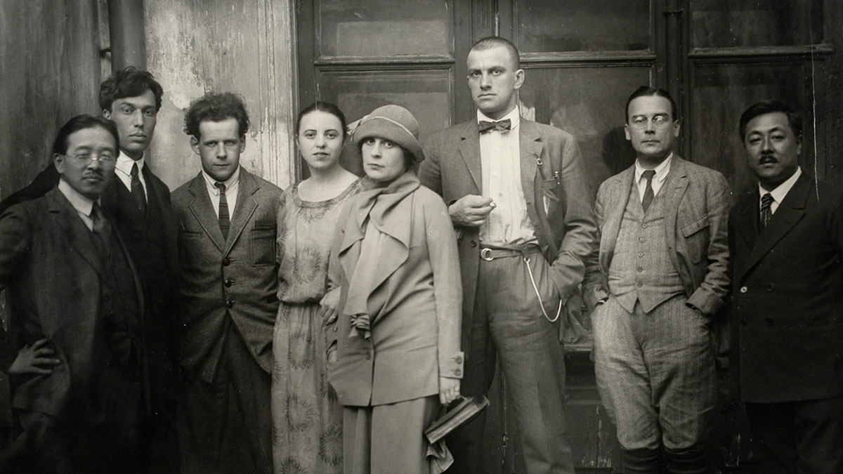
Ο Πάστερνακ το 1924 με τους Λίλυα Μπρικ, Σεργκεί Αϊζενστάιν και Βλαντιμίρ Μαγιακόφσκι

Slide 30

Μετά τον
Β΄ Π.Π.
Αγγλικά γίνονται lingua franca στην Ευρώπη
Αυξημένο ενδιαφέρον για αγγλική και αμερικανική κουλτούρα
Προπαγάνδα Ψυχρού Πολέμου (Franklin Publications)
Πληθώρα νέων εκδόσεων & αναθεωρήσεων εθνικής ιστορίας
Νέα σχολικά εγχειρίδια
Ανταπόκριση εκδοτών (Tauschnitz, Albatross Books, Star Editions, etc.)

Slide 31
LINKS
Oxford University Press, 1925
Dr Zhivago (1957)
Franklin Publications
How the CIA book club became one of the Cold War's most important weapons
Publishing industry and digital transformation

Slide 32
Μετά τον
Β΄ Π.Π.
Βρετανοί εκδότες οργανώνουν δίκτυο αντιπροσώπων σε ηπειρωτική Ευρώπη
Πολλαπλασιασμός μεταφράσεων από τα αγγλικά
Ξεχωρίζουν μελλοντικοί κολοσσοί
  Hachette (ιδρ. 1826), Bertelsmann (1835), Wolters Kluwer (1836), Springer (1842), Reed Elsevier (Elsevier, 1880; Reed, 1894)
Ίδρυση θυγατρικών σε ΗΠΑ

Slide 33
Επίδραση
Β΄ Π.Π. σε ΗΠΑ
Τέλος πολέμου = εκπληκτική αύξηση φιλαναγνωσίας και εκδοτικής παραγωγής
1944, GI Bill = οικονομική βοήθεια σε βετεράνους πολέμου για να σπουδάσουν στα κολλέγια
1940-1950, αύξηση εγγραφών κατά 78%
Ανταγωνισμός Ψυχρού Πολέμου & εκτόξευση Σπούτνικ (1957) οδηγούν σε αυξημένα κονδύλια για σχολικές βιβλιοθήκες, καινοτομία σε έρευνα και εργαστήρια

Slide 34
Επίδραση
Β΄ Π.Π. σε ΗΠΑ
Επιστροφή βετεράνων ⇨ αύξηση γεννήσεων (“baby boom”)
Ανάγκη για πολύ περισσότερα εγχειρίδια
Μεγάλη άνοδος παιδικού και σχολικού βιβλίου
  Golden Books (1942)
Δημιουργία πανεπιστημιακών εκδοτικών οίκων
  1929, 20 παν/μιακοί οίκοι
  1949, 44 παν/μιακοί οίκοι
Άνοδος παγκόσμιας ζήτησης για αμερικανικό βιβλίο, αύξηση εξαγωγών

Slide 35
Paperbacks
Από δεκαετία 1930 χαρτόδετα βιβλία περνούν σε ποιοτικούς τίτλους και υιοθετούνται από γενικούς εμπορικούς οίκους
Εκδίδουν πρωτότυπα έργα και ανατυπώσεις
Πώληση και εκτός βιβλιοπωλείων, εξαιρετικά εκτεταμένα και αποδοτικά δίκτυα πώλησης
Πολύ χαμηλή τιμή ⇨ πολύ υψηλά τιράζ για απόσβεση (ελάχιστο αρχικό τιράζ τα 150.000 αντ.)
ΗΠΑ = τιράζ 3 ή 4 φορές μεγαλύτερα από βρετανικά (750-1000 αντίτυπα), τιμές χαμηλότερες κατά 1/3 ή ¼
Έκδοση ανθεκτικότερων paperbacks για φοιτητική χρήση (π.χ. Pelican)

Slide 36
1950s
Απογείωση εκδοτικής δραστηριότητας με αποκατάσταση προμήθειας χαρτιού
Γενίκευση και σε Ευρώπη του βιβλίου τσέπης μαζικής παραγωγής
  1949, Βέλγιο: Bibliothèque Marabout
  1950, Γερμανία: Rowohlt Rotations-Romane (Ro-Ro-Ro). Άδεια κυκλοφορίας σε όλες τις κατεχόμενες ζώνες της Γερμανίας
  1951, Ολλανδία: Prisma pockets
  1953, Γαλλία: Livre de Poche
  1965, Ιταλία: Mondatori
Εκτύπωση σε μεγάλα τιράζ (άνω των 55.000 αντ.), ταυτόχρονα και από τις δύο όψεις του χαρτιού, με καινοτόμα «κολλητή» βιβλιοδεσία (τεχνική Lumbeck)

Slide 37

Éditions Maspero, 1959-1983

Slide 38
Εξέλιξη αγοράς
Shift from a demand-led book economy to a supply-led one
Ανταγωνισμός λοιπών μέσων μαζικής επικοινωνίας & ψυχαγωγίας
  Εφημερίδες μαζικής κυκλοφορίας, κινηματογράφος, ραδιόφωνο
  Μεταφορά βιβλίων σε κινηματογράφο, έκδοση σε συνέχειες στον Τύπο
Κρίση υπερπαραγωγής (τεχνολογική πρόοδος)

Slide 39
1960s – 1970s
Συγχωνεύσεις σε διεθνείς ομίλους, οικονομία κλίμακος
Συγκέντρωση διαφορετικών “media platforms”. Π.χ.:
  Random House απορρόφησε Alfred Knopf (1960), Pantheon Books (1961). Πώλησή τους σε Radio Corporation of America (RCA, 1966)
  Thomas Nelson & Sons (ιδρ. 1798) πωλήθηκε σε Thomson Multimedia (1962) και στη συνέχεια διαμελίστηκε
  Longman συγχωνεύθηκε με Pearson (1968) που απορρόφησε Penguin (1970)
    Μεταπώληση Penguin σε Bertelsmann (Δεκ. 2019). Καμιά από τις ‘Big Five’ των αγγλόφωνων εκδόσεων δεν ανήκει σε βρετανική εταιρεία πλέον!

Slide 40
1960s – 1970s
Γενικές τάσεις σε παγκόσμια αγορά βιβλίου
  Μετακίνηση από fiction σε non-fiction (“functional books”)
  Ανάπτυξη δικτύων διακίνησης πέραν των βιβλιοπωλείων
  Μεγάλες βιβλιοπωλικές αλυσίδες σε εμπορικά κέντρα (Barnes & Noble, Waldenbooks)
  Κυριαρχία paperbacks, μεγαλύτερο αναγνωστικό κοινό

Slide 41
“Engulf and Devour”
Εκδοτικές επιχειρήσεις μπαίνουν στο Χρηματιστήριο αναζητώντας πόρους ώστε να αυξήσουν κεφάλαιό τους
Ανταπόκριση από :
  Εκδότες περιοδικού και ημερήσιου Τύπου, ως συγγενείς επιχειρήσεις
  Κινηματογραφικές εταιρείες για την εξασφάλιση υλικού για σενάρια
  Ξένους εκδότες που επιθυμούν να μπουν σε αμερικανική αγορά

Slide 42
“Engulf and Devour”
Κύμα συγχωνεύσεων μεταξύ εκδοτικών επιχειρήσεων
Σκοπός, η διαφοροποίηση του καταλόγου τους, π.χ. εξαγορά οίκων paperbacks ή σχολικών βιβλίων αντί για δημιουργία δική τους σειράς
  Random House $ Ballantine
  Holt, Rinehart & Winston $ Bantam, Popular Library
  Doubleday $ Dell
  Harper’s $ Row, Peterson
Επίσης, η αύξηση του κύκλου εργασιών

Slide 43
Συγχωνεύσεις και εξαγορές εκδοτικών οίκων
Πωλήσεις παλαιότερων οίκων όταν ιδρυτές συνταξιοδοτούνται
  Alfred & Blanche Knopf → Random House (1960)
  Kurt & Helen Wolff (“Pantheon”) → Random House (1961)
  New American Library → Times Mirror (1963)
  Harry Abrams → Times Mirror (1966)
Εξαγορές εκδοτικών οίκων από τεχνολογικές εταιρείες για εξασφάλιση εκπαιδευτικού υλικού για multimedia
  Xerox, General Electric, etc.
Λάθος εκτίμηση αγοράς
  Εγκατάλειψη αυτών των συνεργασιών τη δεκαετία του 1980, όταν δεν επαληθεύτηκαν οι προβλέψεις για αυξανόμενη χρήση Η/Υ σε εκπαίδευση

Slide 44
Επιβίωση ανεξάρτητων εκδοτών
Wiley, McGraw-Hill = οικογενειακής ιδιοκτησίας
Workman Publishing (1968) = συνταγές μαγειρικής, γάτες και ημερολόγια, προσθήκη λογοτεχνίας σε κατάλογο με εξαγορά Algonquin (1989)
  What to Expect When You’re Expecting (1984) = 14 εκατ. Αντίτυπα
Ten Speed Press (1970) = βιβλία για ποδηλασία
  What Color is Your Parachute? (1972)
Εξειδίκευση σε μικρές αγορές (“niche markets”)
  Τοπικό κοινό, μειονότητες, θρησκευτικές ομάδες
Εκδόσεις μη κερδοσκοπικών οργανισμών
  Πανεπιστήμια, μουσεία, επιστημονικές εταιρείες, ερευνητικά κέντρα
  Πολιτισμική επιρροή πολύ μεγαλύτερη μεγέθους τους

Slide 45
Συνέπειες συγχωνεύσεων και εξαγορών
Δυσκολία εξεύρεσης εκδότη για πρώτο βιβλίο συγγραφέων, ιδίως για mid-list τίτλους (= πωλήσεις κάτω από 10.000 αντ.)
Διατήρηση ιδιαίτερης φυσιογνωμίας οίκων μετά τη συγχώνευση εφ’ όσον ανταποκρίνονται σε προβλεπόμενες εισπράξεις
Κριτήριο κερδοφορίας υπερέχει λογοτεχνικής αξίας
Ανασφάλεια για επιβίωση επωνυμίας (imprint) εντός του Ομίλου καθώς κρίνεται κυρίως με οικονομικά κριτήρια (bottom line)
Αντικατάσταση προσωπικών και φιλικών σχέσεων συγγραφέα-εκδότη από επαγγελματικές σχέσεις μεταξύ λογοτεχνικού πράκτορα και Τμήματος Συμβολαίων

Slide 46
Τεχνολογικές εξελίξεις
Φωτομηχανικά συστήματα (Offset) αντικαθιστούν τα μεταλλικά τυπογραφικά στοιχεία
Διάδοση ηλεκτρονικών υπολογιστών σε όλα τα στάδια της εκδοτικής διαδικασίας
Πρώτη χρήση Η/Υ (compugraphic machines) σε λεξικά, εγκυκλοπαίδειες, καταλόγους που απαιτούν χειρισμό μεγάλων βάσεων δεδομένων και έχουν τυποποιημένο layout

Slide 47
Τεχνολογικές εξελίξεις
Ανάπτυξη ηλεκτρονικών εργαλείων
  Αρχικά για έκδοση Oxford Shakespeare και Oxford English Dictionary
  SGML (Standard Generalized Mark-Up Language) από IMB σε 1960s
  Miles 33 system για έκδοση Πρακτικών Κοινοβουλίου
  1981, “What you see is what you get” software (WYSIWYG)
Γεωγραφική διασπορά σταδίων επεξεργασίας κειμένου, παγκοσμιοποίηση διαδικασίας

